Slide 1
স্বাগতম

Slide 2
শিক্ষক পরিচিতি
মোঃ ইব্রাহিম সেক
সহ-সুপার
মঙ্গলপুর মহিলা দাখিল মাদ্রাসা
গোয়ালন্দ,রাজবাড়ী ।
মোবাইলঃ ০১৭৯৯৫৩৭২৮৫
Email-smebrahim1982@gmail.com

Slide 3
পাঠ পরিচিতি
শ্রেণিঃ ১০ম
বিষয়ঃ ফিক্‌হ
অধ্যায়ঃ ২য়
পরিচ্ছেদঃ ১ম
সময়ঃ ৫০মিনিট
তারিখঃ ১৫/০১/২০২১ইং

Slide 4
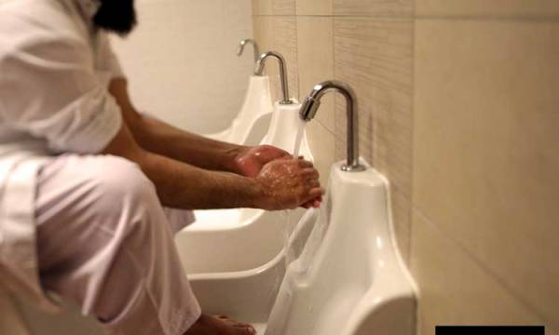
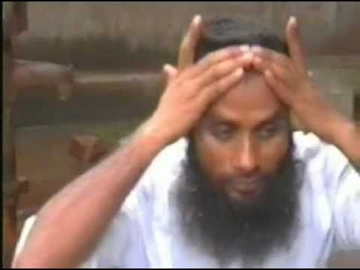
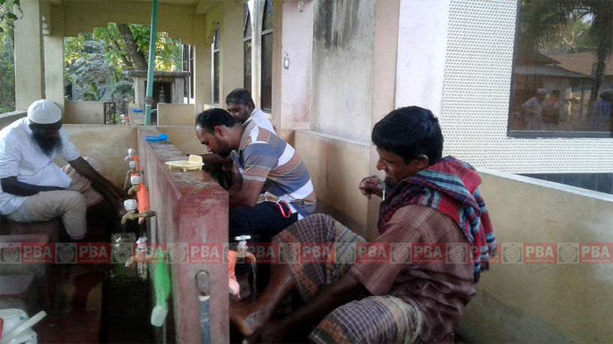
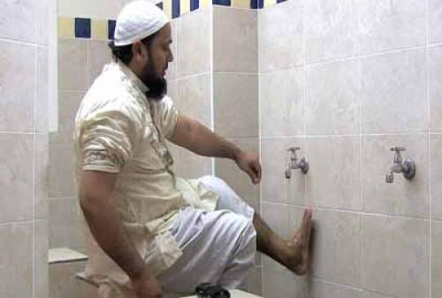
ওযু করার বিভিন্ন দৃশ্য

Slide 5
আজকের পাঠ
অযু

Slide 6
শিখনফল
১/ অযুর ফরয কয়টি বলতে পারবে ।
২/ অযুর সুন্নত গুলো উল্লেখ করতে পারবে ।
৩/অযুর মুস্তাহাব গুলো বর্ননা করতে পারবে ।

Slide 7
উপস্থাপন
আল্লাহ তা’আলা বলেন- হে ইমানদার গণ; যখন তোমরা নামায আদায় করার ইচ্ছা কর, তখন তোমাদের মুখমন্ডল, কনুই পর্যন্ত হাত, গোড়ালিসহ দুই পা ধৌত কর এবং তোমাদের মাথা মাসেহ কর । (মায়েদাঃ৬)

Slide 8
অযুর ফরয ৪টি
১/ সমস্ত মুখমন্ডল ধৌত করা ।
২/ দুই হাতের কনুই পর্যন্ত ধৌত করা ।
৩/ মাথার এক চতুথাংশ মাসেহ করা ।
৪/ দুই পা গোড়ালিসহ ধৌত করা ।

Slide 9
অযুর সুন্নত ৯টি
১। নিদ্রারপর ৩বার হাত ধৌত করা
২। বিস্‌মিল্লাহ বলে শুরু করা
৩।মিস্‌অয়াক করা
৪।কুলি করা
৫। নাকে পানি দেওয়া
৬। উভয় কান মাসেহ করা
৭। দাঁড়ি খিলাল করা
৮। আঙ্গুল খিলাল করা
৯। প্রত্যেক অঙ্গ তিনবার করে ধৌত করা

Slide 10
অযুর মুস্তাহাব ৬টি
১। অন্তরে নিয়ত করা
২। সমস্ত মাথা মাসেহ করা
৩। ধারাবাহিকতা রক্ষা করা
৪। ডান দিক হতে অযু শুরু করা
৫। একের পর এক ধৌত করা
৬। ঘাড় মাসেহ করা

Slide 11
মূল্যায়ন
১। অযুর ফরয কয়টি ও কী কী ?
২। অযুর সুন্নত গুলো কী কী ?
৩। অযুর মুস্তাহাব গুলো কী কী ?

Slide 12
বাড়ীর কাজ
অযু করার নিয়ম গুলো সঠিক ভাবে লিখে আনবে ।

Slide 13
ধন্যবাদ

